Slide 1
Der Schiedsrichterassistent
-
Mehr als nur ein „Linienrichter“
Lehrabend am 17. April 2023
Kreisschiedsrichterausschuss im
NFV – Kreis Harburg –
Referent: Nick Bichler

Slide 2
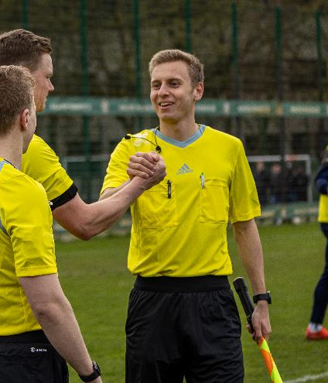
Kurz zu meiner Person:
Nick Bichler (20 Jahre)
Dualer Student im Bereich Logistikmanagement
Schiedsrichter seit Herbst 2016
MTV Borstel-Sangenstedt
SR in der Bezirksliga
SRA in der Oberliga Niedersachsen

Slide 3
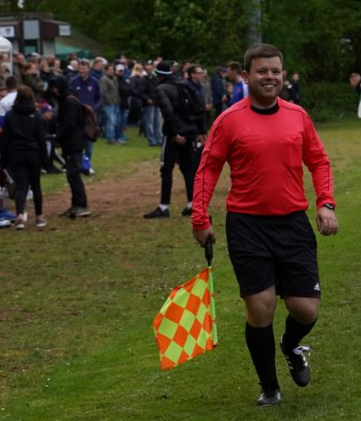
Einführung in das Thema:
Was macht für euch einen guten Assistenten aus?
Volle Konzentration während des gesamten Spiels
Saubere, eindeutige und zackige Fahnenzeichen
Aufrechte Körperhaltung & Körperspannung
Hohe Wachsamkeit, auch wenn Spiel nicht in eigener Hälfte
Blickkontakt mit SR, versteckte Zeichen & „offene Hand“
Nicht beeinflussen lassen (Spieler, Trainer, Offizielle, Zuschauer etc.)
Gute Laune, kommunikativ, Spaß haben

Slide 4
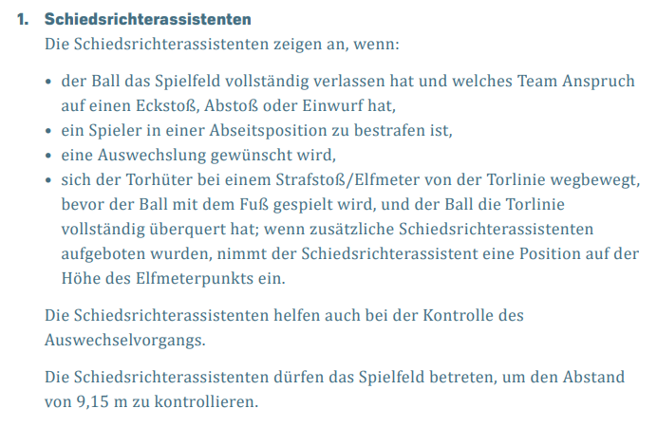
Einen Blick ins Regelwerk:

Slide 5
Einen Blick ins Regelwerk:

Slide 6
Zeichen des SRA:

Slide 7
Zeichen des SRA:

Slide 8
Zeichen des SRA:

Slide 9
Zeichen des SRA:

Slide 10
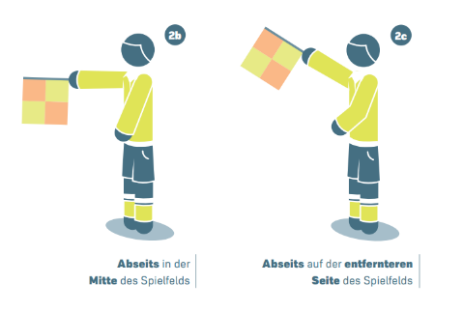
Zeichen des SRA:

Slide 11
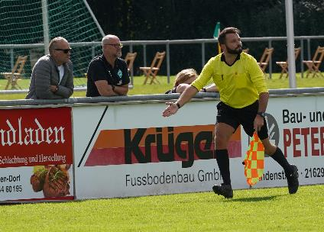
Verdeckte Zeichen:
Nicken
Kopfschütteln
Abwinken
offene Hand (Fahne nach vorne)
Unterstützung bei persönlichen Strafen
Körperdrehung bei Einwurf
Blickkontakt
Daumen hoch/runter

Slide 12
Absprache zwischen SR und SRA:
Welche Themen müssen vor dem unbedingt besprochen werden?
Abseits
Eckstoß, Abstoß, Einwurf
Foulspiele
Strafstoß
Mauerstellung
Kommunikation (offen & verdeckt)
Rudelbildung/Tumulte
Unterstützung im Rücken des SR
Wer schreibt wann

Slide 13
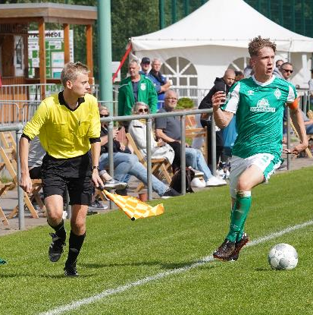
Abseits:
Heben der Fahne Schiedsrichter pfeift
Fahne in Richtung der Abseitsstellung zeigen
„Wait and See“
WICHTIG: Wenn Fahne oben, bleibt diese auch oben
SRA immer auf Höhe des vorletzten Verteidigers
Auf Bein des Verteidigers achten

Slide 14
Eckstoß:
Fahne Richtung Eckstoßpunkt
Gucken, ob der Ball Torauslinie überschreitet
Ball muss im Teilkreis liegen
Darauf achten, dass der Ball ruht
Auf den Abstand der Abwehrspieler achten

Slide 15
Abstoß:
Fahne Richtung Torraum
Assistent zeigt an, wenn Stürmer zu früh den Strafraum betritt
Ball muss ruhen
Bei langem Abstoß schauen, ob Ball ruht und dann auf „Höhe“ laufen

Slide 16
Einwurf:
Im Bereich SRA → SRA entscheidet
Spieler sagen, wo er einwerfen soll
Bei Unklarheit → Blickkontakt mir SR aufnehmen

Slide 17
Foulspielanzeige:
Im Bereich des SRA (gedachte verlängerte Linie vom Strafraum bis Mittellinie)
Vergehen jeglicher Art anzeigen (halten, stoßen, Fußvergehen, Handspiel etc.)
An die „Linie“ des SR anpassen
Foulspielanzeige mit offener Fahne

Slide 18
Strafstoß:
SR sollte alleine entscheiden (ggf. Rücksprache mit SRA)
SRA rückt auf Strafraumkante ein
Gucken, ob sich Torwart zu früh bewegt (sollte deutlich sein)

Slide 19
Auswechslung:
Fahnenzeichen für Wechsel geben
Wechsel regelkonform durchführen
Auswechslung erfolgt nur während Spielruhe
SR wartet bis SRA wieder auf Position gelaufen ist

Slide 20
Torerzielung:
Ball regelkonform im Tor --> SRA läuft paar Meter Richtung Mittellinie
Ball knapp im Tor: SRA hebt Fahne, wartet auf Pfiff des SR und läuft kurz mit gehobener Fahne Richtung Mittelinie

Slide 21
Rudelbildung und Tumulte:
SR und SRA voll gefordert
Situation bewerten und abwägen, ob Eingriff des SRA notwendig ist
Falls notwendig, muss SRA den SR unterstützen → Feld betreten
Im falle von schweren körperlichen Vergehen
Gespann hält sich raus
Beobachten
Merken, welche Vergehen zu ahnden sind

Slide 22
Vielen Dank für Eure Aufmerksamkeit!

